Slide 1
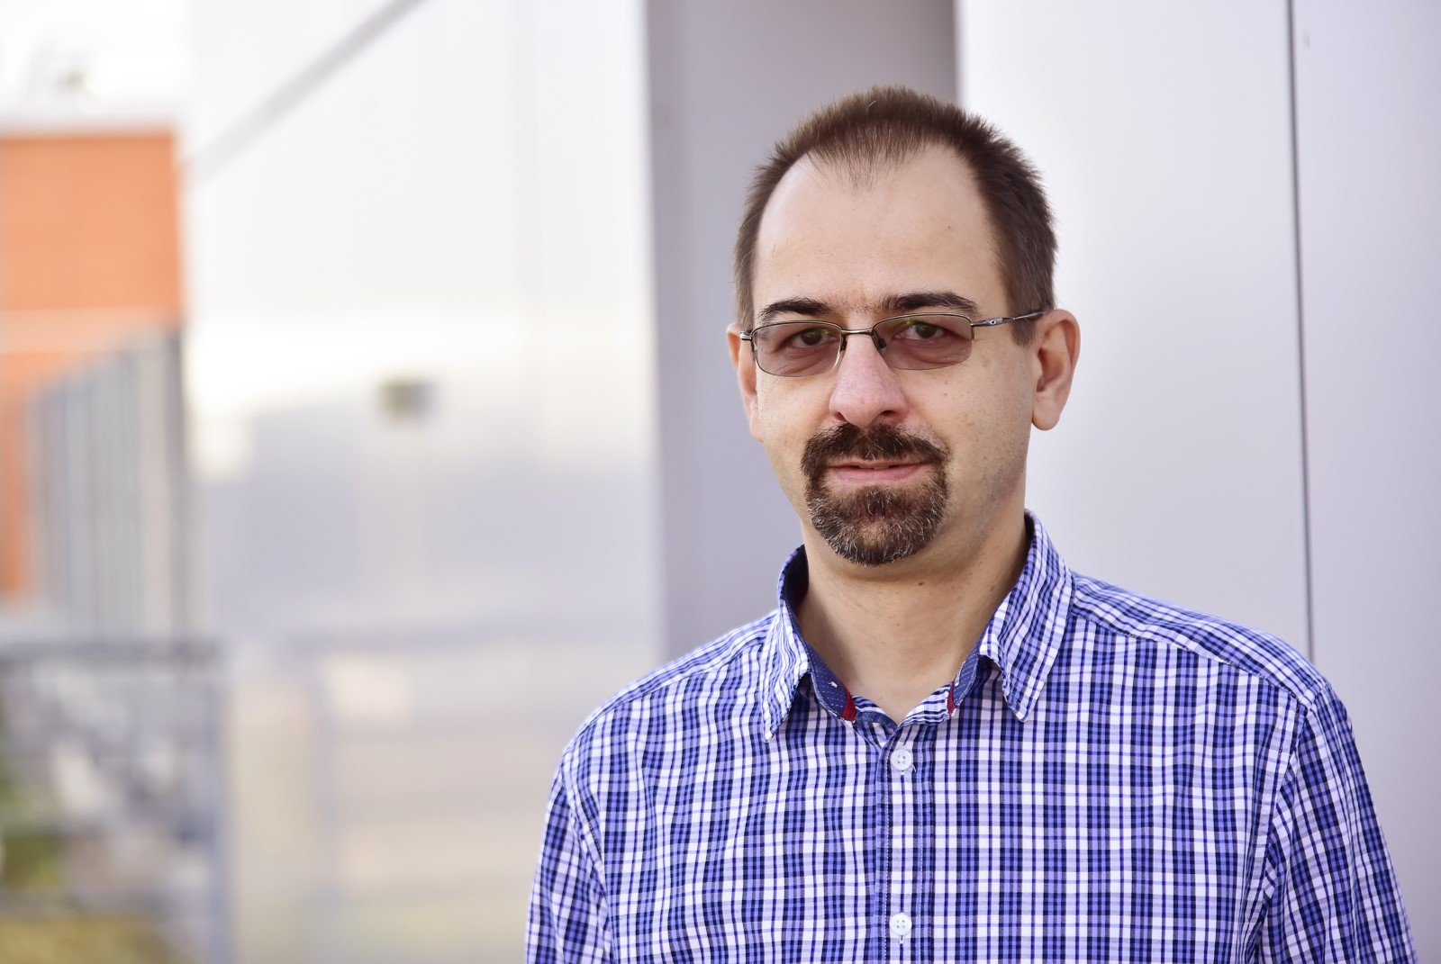
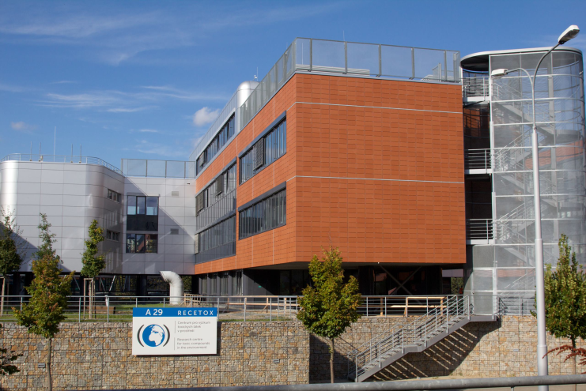
Hydrosféra – kvalita vod
Doc. Ing. Branislav Vrana, PhD.
branislav.vrana@recetox.muni.cz
RECETOX
Přírodovědecká fakulta
Masarykova univerzita
Brno, Česká republika

Slide 2
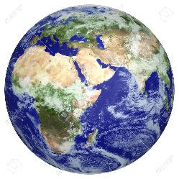
Problémy planety a jejich dopady
Lokální
Regionální
Globální

Slide 3
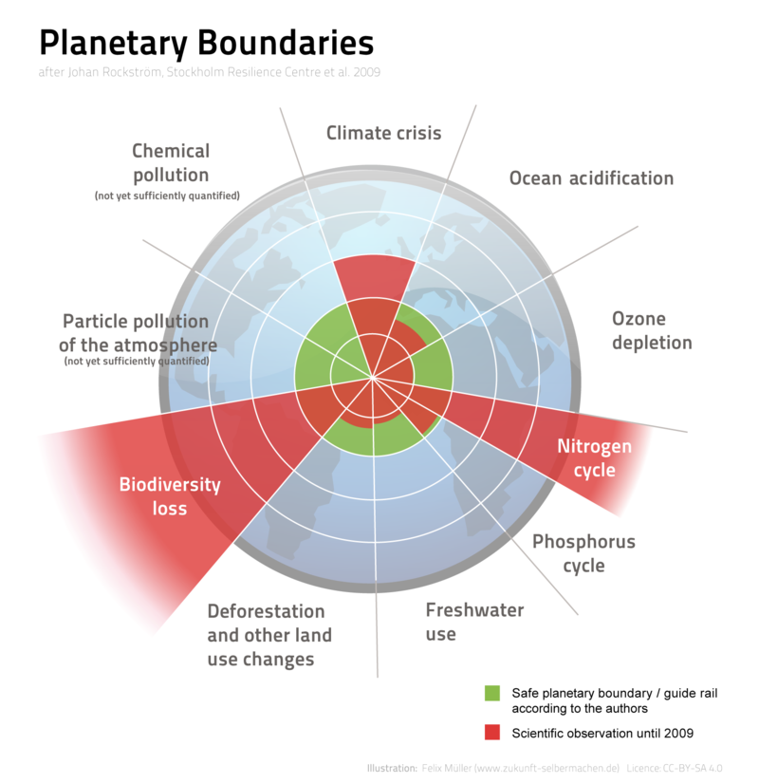
Planetární meze
Úzký vztah s hydrosférou:
Acidifikace oceánu
Biogeochemické toky fosforu a dusíku
Zdroje sladké vody
Chemické znečištění
Notes:
Planetární meze (anglicky: Planetary boundaries) je koncepce, kterou formuloval Johan Rockstrom se svými spolupracovníky ze Stockholmského ústavu pro výzkum odolnosti (Stockholm Resilience Centre) v r. 2009. Základní článek v časopise Nature má titul „Bezpečný prostor pro lidské aktivity“ (A Safe Operating Space for Humanity). Tento „bezpečný prostor“ je vymezen právě planetárními mezemi. Lidská činnost přitom začala v antropocénu prudce kulminovat a některé meze již překročila. Autoři této koncepce identifikovali 9 mezí, v jejichž rámci by se měli antropogenní aktivity držet, aby se předešlo devastacím ekosystémů, omezování ekosystémových služeb a závažným ekologickým katastrofám. Pro 7 těchto mezí byly stanoveny indikátory a navrženy přípustné hranice, pro 2 z nich (atmosférický aerosol a chemická kontaminace) navržené nejsou, vzhledem k problematičnosti jejich vymezení. Autoři soudí, že tři z mezí již byly překročeny: změna klimatu, biogeochemický tok dusíku a ztráta biodiverzity. Ve všech těchto případech se lidstvo již nepohybuje v bezpečném operačním prostoru.
Změna klimatu[editovat | editovat zdroj]
Za hlavní příčinu globální změny klimatu byly označeny emise skleníkových plynů, koncentrace jednoho z hlavních skleníkových plynů, oxidu uhličitého se s velkou spolehlivostí měří už od 50. let 20. století. Dnes je v ovzduší o 40% více oxidu uhličitého než okolo roku 1900, asi 389 ppm (parts per million). Vychází se z podrobných měření pravidelně uváděných ve zprávách Mezivládního panelu pro změny klimatu (Intergovernmental Panel on Climate Change - IPCC). Nejvyšší hodnota byla naměřena 4.5.2013, kdy celosvětová koncentrace dosáhla 400 ppm. Oxid uhličitý je brán jako ekvivalent, k němuž se připočtou se všechny další skleníkové plyny podle jejich globálního ohřívacího potenciálu. Stanovená planetární mez je navrhována na 350 ppm.
Ztráta biologické rozmanitosti[editovat | editovat zdroj]
Jedná se o relativně pomalu běžící proces, nemá zlomové body. Navrhovaným indikátorem je počet druhů, které vyhynou za rok na milion druhů (navrhovaná hranice 10, realita je 100, předindustriální hodnota byla 0,1 – 1). Česká republika je na tom v oblasti biodiverzity velmi špatně. V poslední době se největší pozornost věnuje mořské biodiverzitě, ukazuje se, že značně trpí, především nadměrným rybolovem, mění se tím systém potravního řetězce a vztahy v rámci celého ekosystému, není přesně jasné, k jaké změně dojde, ale jistě to bude mít za následek výrazné ochuzení celé biodiverzity.
Biogeochemické toky fosforu a dusíku[editovat | editovat zdroj]
Indikátory dusíku, znamená počet, který by měl být z atmosféry odebírán za rok (v miliónech tun), navrhovaná hranice je 35 mil. tun za rok, v současnosti překročeno (je to 121 miliónu za rok). U fosforu je třeba zhodnotit kolik se ho dostává do oceánu.
Acidifikace oceánu[editovat | editovat zdroj]
Současné pH je 8,1, předindustriální hodnota byla 8,2. Navrhuje se, aby se hranice stanovila podle průměrné nasycenosti aragonitu (hranice by měla být stanovena na 2,75 - pokud by bylo méně než 1, aragonit by se v mořské vodě rozpouštěl, mořské korály jsou rozpouštěny už pokud je to méně než 3, v dnešní době je 2,9)
Zdroje sladké vody[editovat | editovat zdroj]
Neměla by být větší spotřeba než 4 000 krychlových km/rok, v současné době (2020) je 3 800 krychlových km/rok, předindustriální hodnota byla 415 krychlových km/rok.
Chemická kontaminace[editovat | editovat zdroj]
Chemickou kontaminací se zabývá např. REACH – (politika EU, která podchycuje výrobu chemikálií). Jsou problémy s prokazováním dopadů zapříčiněných chemickou kontaminací, jelikož se toxicita látek těžko dokazuje.

Slide 4
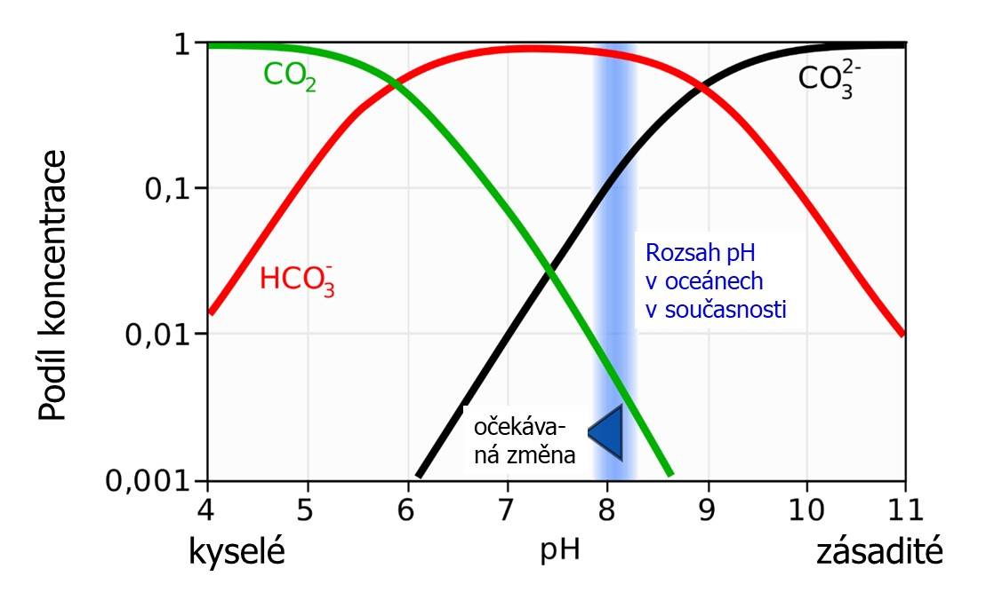
Globální problém: Acidifikace oceánu
Oceány pohlcují oxid uhličitý z atmosféry,
a proto stoupá jejich acidita.

Slide 5
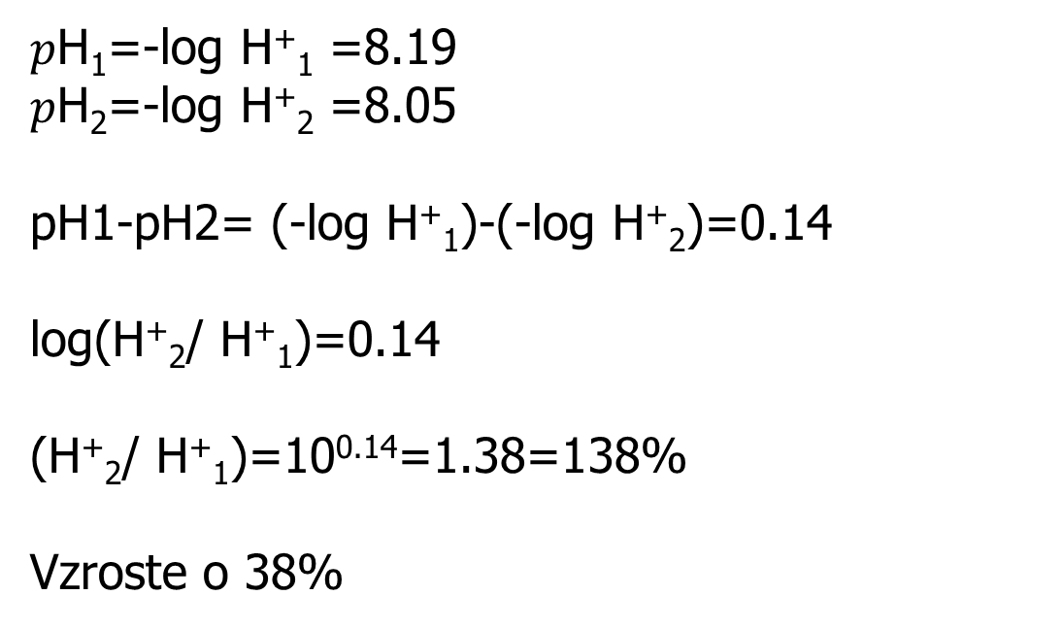
O kolik % vzroste koncentrace H⁺ při poklesu pH z 8,19 na 8,05?
Odhaduje se, že průměrné pH mořské vody pokleslo od roku 1750 z 8.19 na 8.05,
$p$H₁=-log H⁺₁ =8.19
$p$H₂=-log H⁺₂ =8.05
pH1-pH2= (-log H⁺₁)-(-log H⁺₂)=0.14
log(H⁺₂/ H⁺₁)=0.14
(H⁺₂/ H⁺₁)=10^{0.14}=1.38=138%
Vzroste o 38%

Slide 6
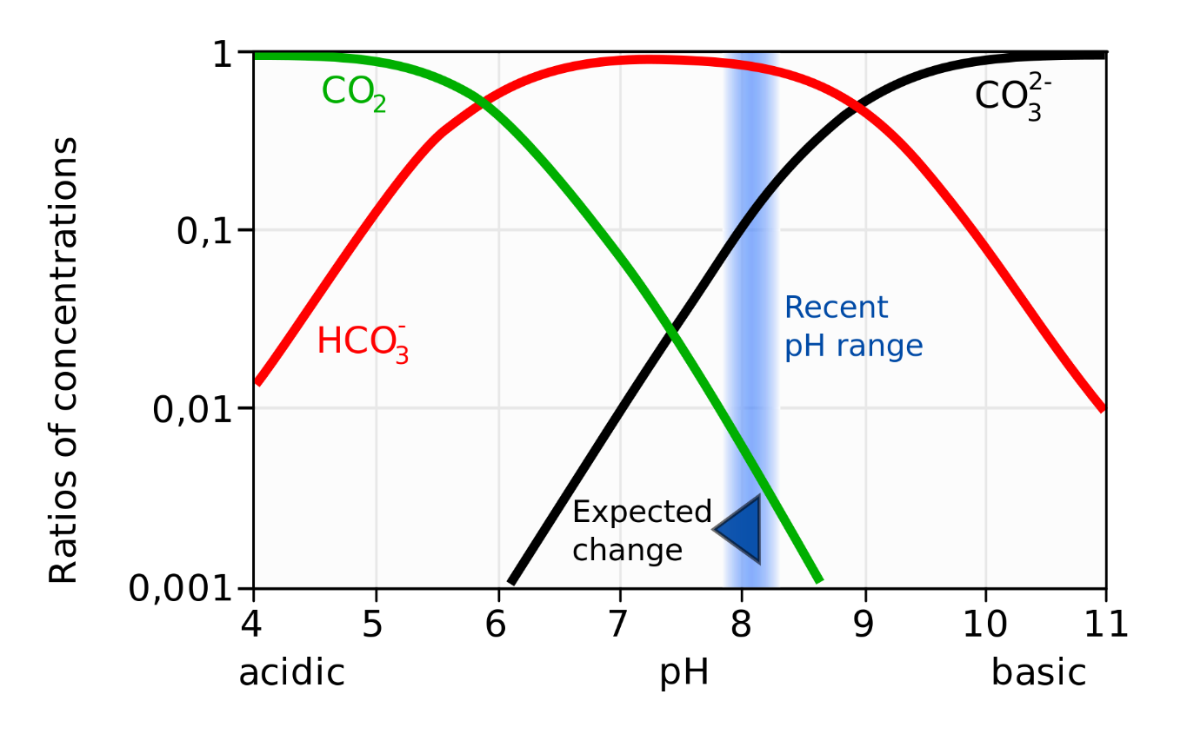
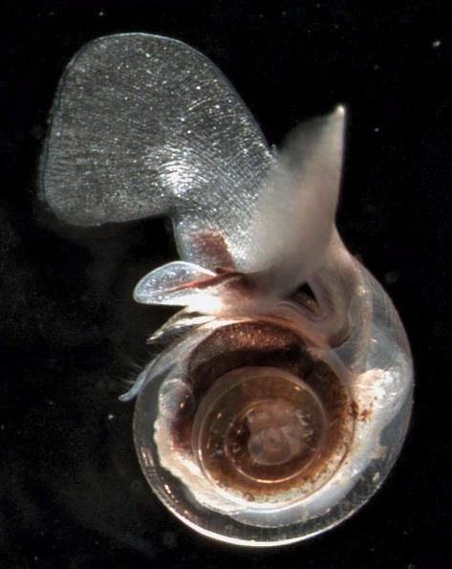
Acidifikace oceánu
Rozsah pH
v oceánech
v současnosti
Podíl koncentrace
očekáva-ná změna
kyselé
zásadité

Slide 7
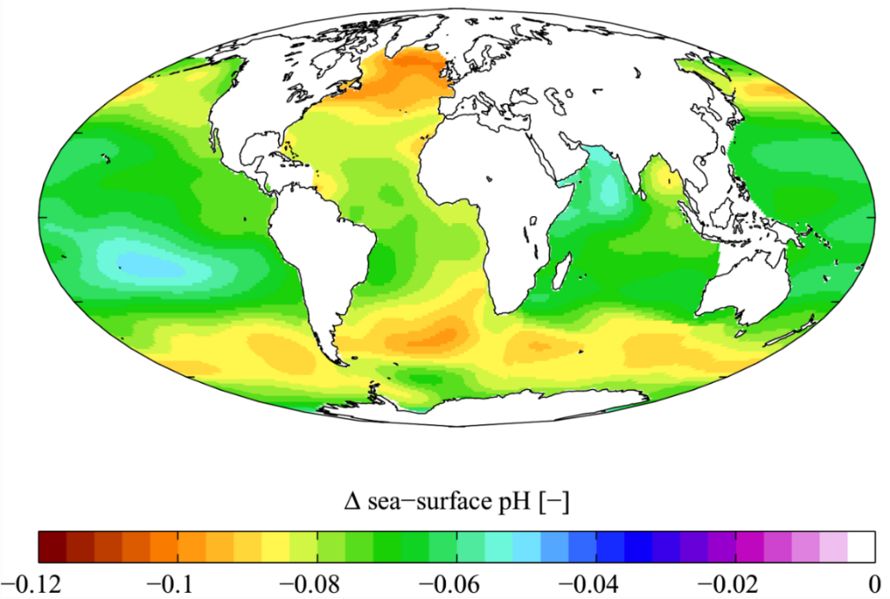
Globální problém: Acidifikace oceánu
Odhaduje se, že průměrné pH mořské vody pokleslo od roku 1750 z 8.19 na 8.05,
co znamená téměř 40% nárůst koncentrace H⁺.
Acidifikace může způsobit zásadní narušení fungování mořských ekosystémů.

Slide 8
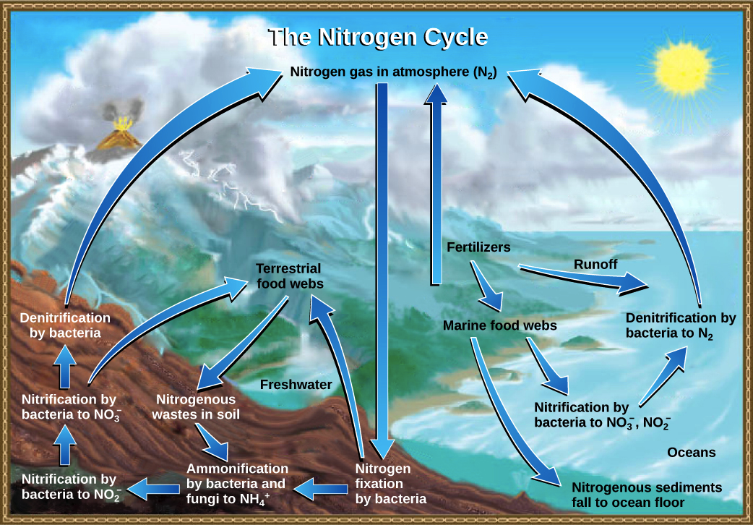
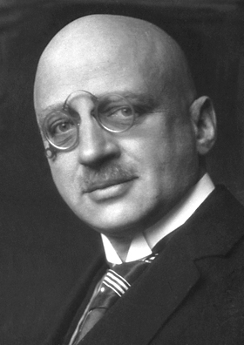
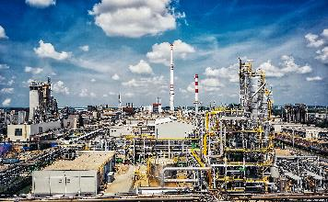
Biogeochemické toky dusíku a fosforu
Biogeochemické cykly dusíku a fosforu byly lidmi radikálně změněny v důsledku mnoha průmyslových a zemědělských procesů.
Fritz Haber (1868-1934)

Slide 9
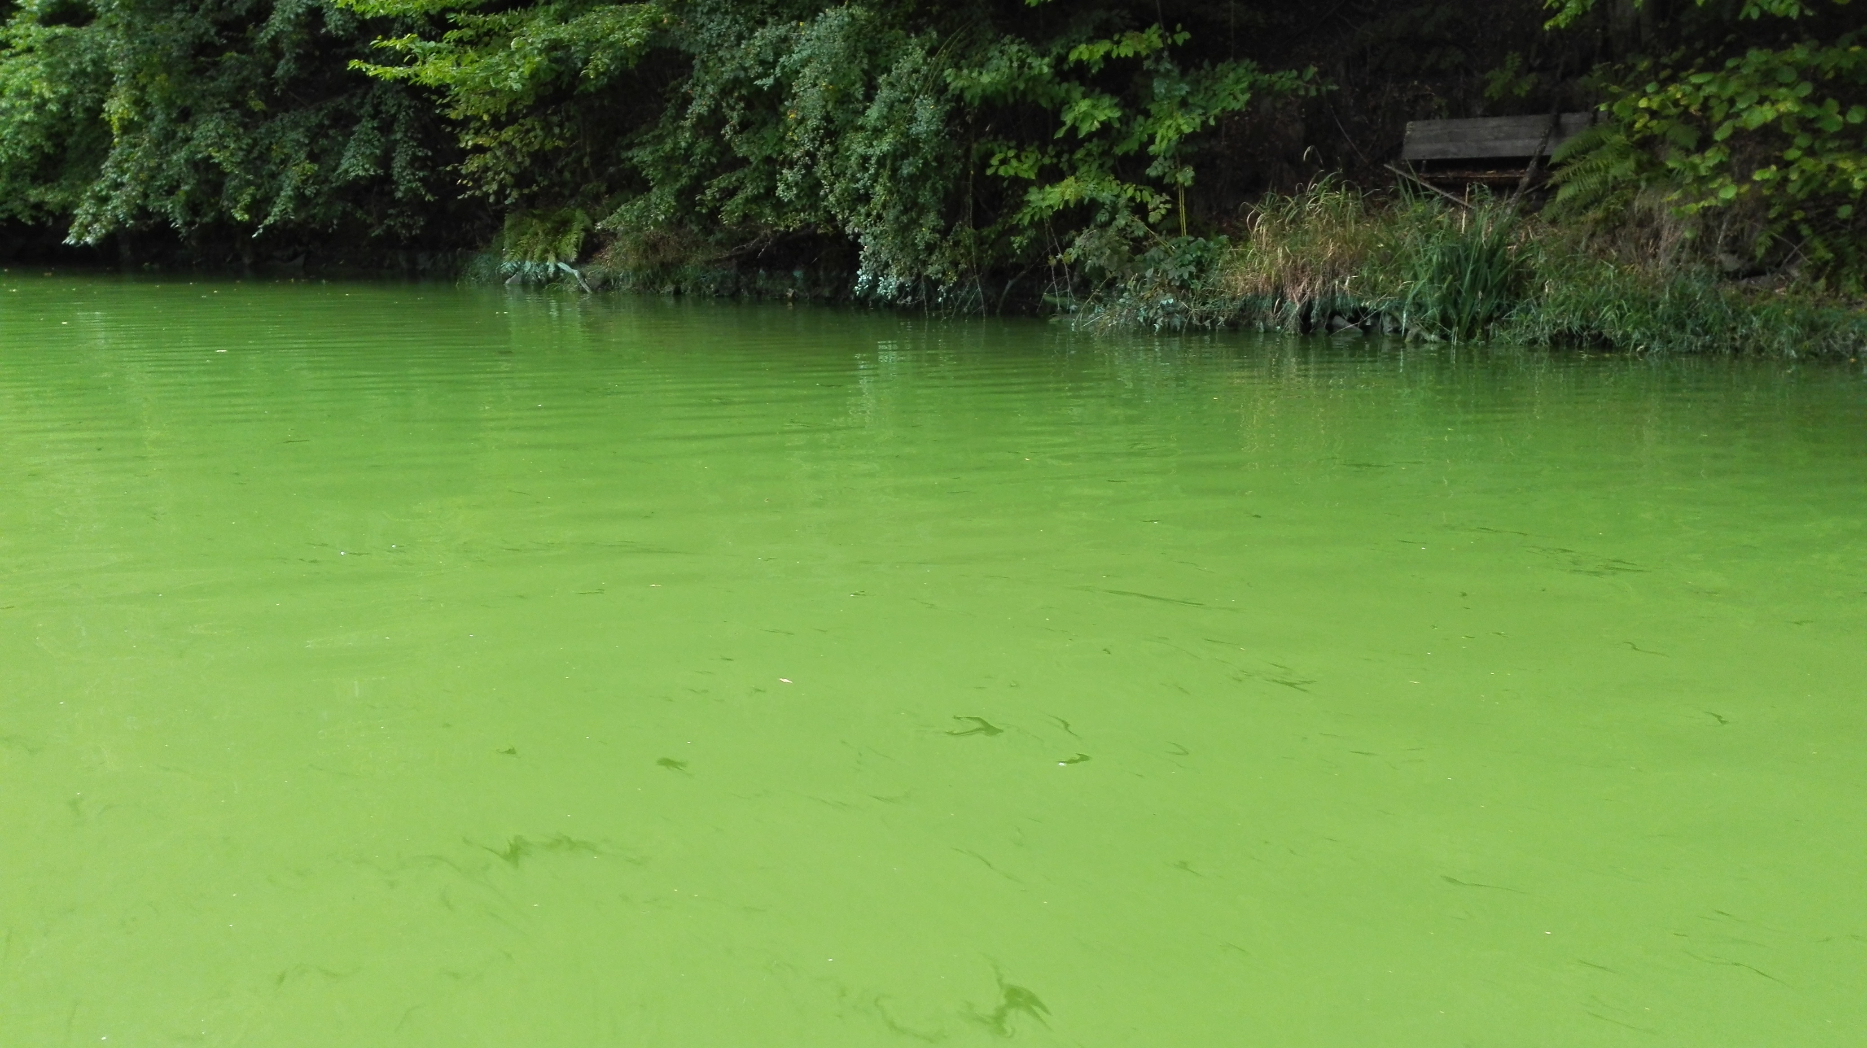
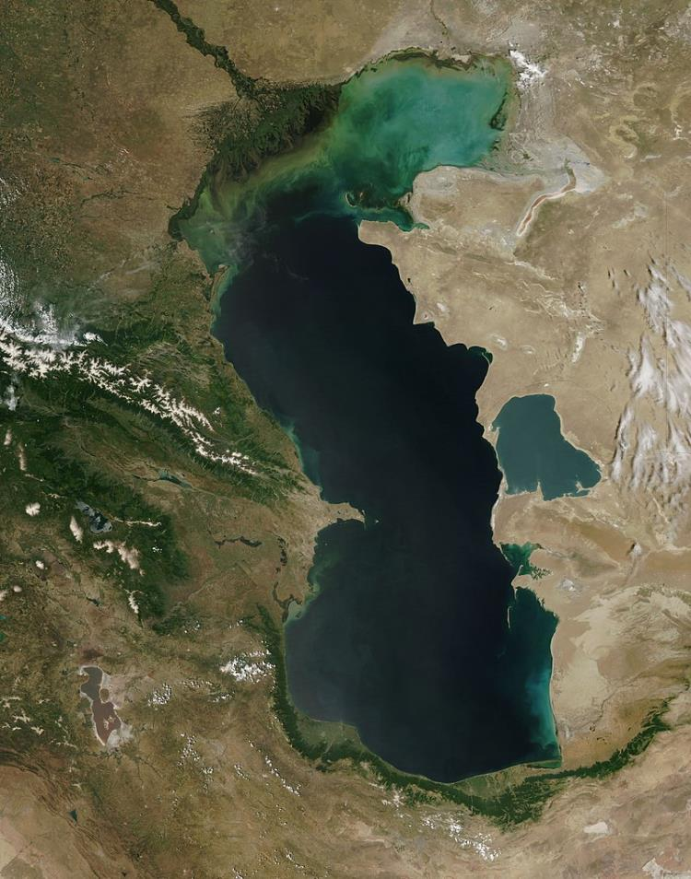
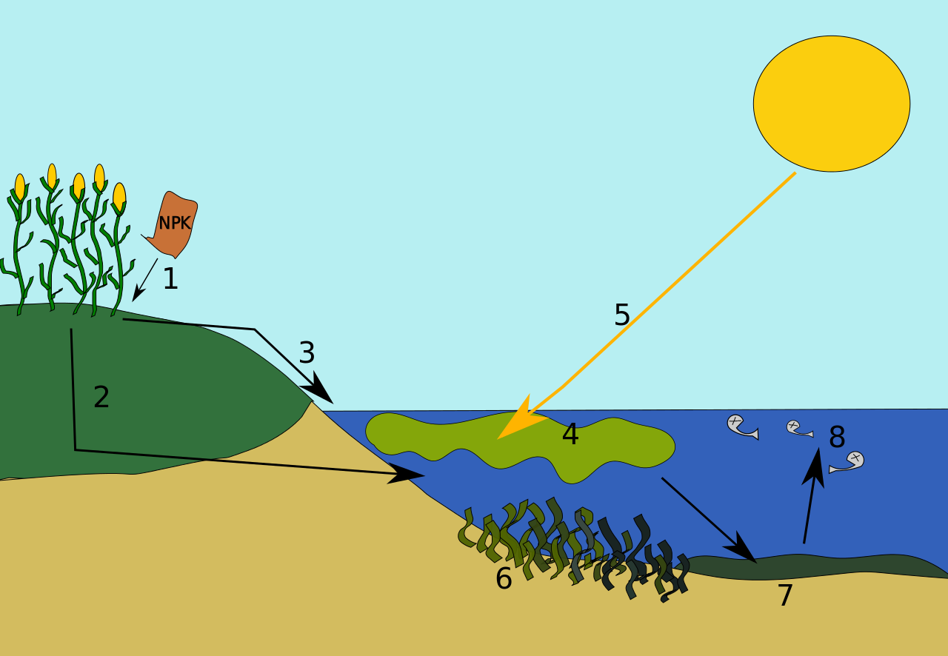
Eutrofizace
Obohacování vod o živiny- dusík a fosfor
Přirozená – výplach z půdy, rozklad mrtvých organismů
Nepřirozená – lidská činnost (hnojiva, čistící prostředky, průmyslové a komunální odpadní vody

Slide 10
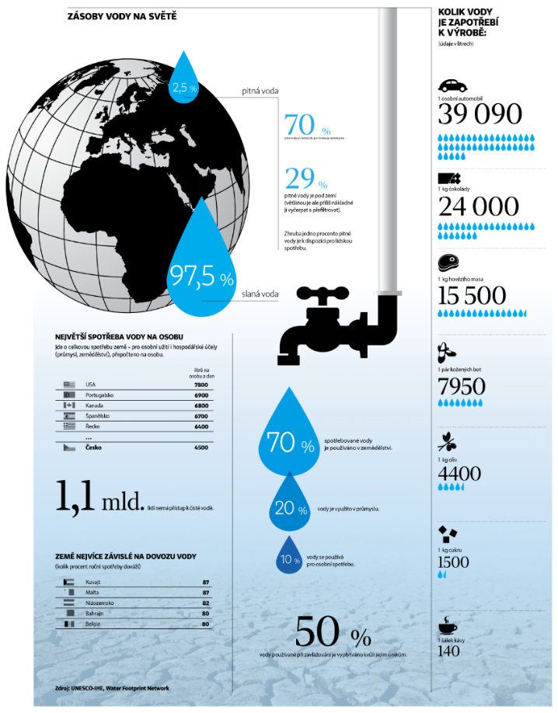
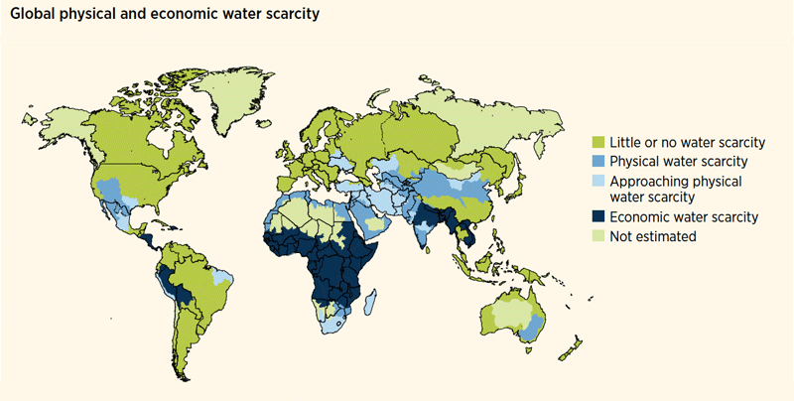
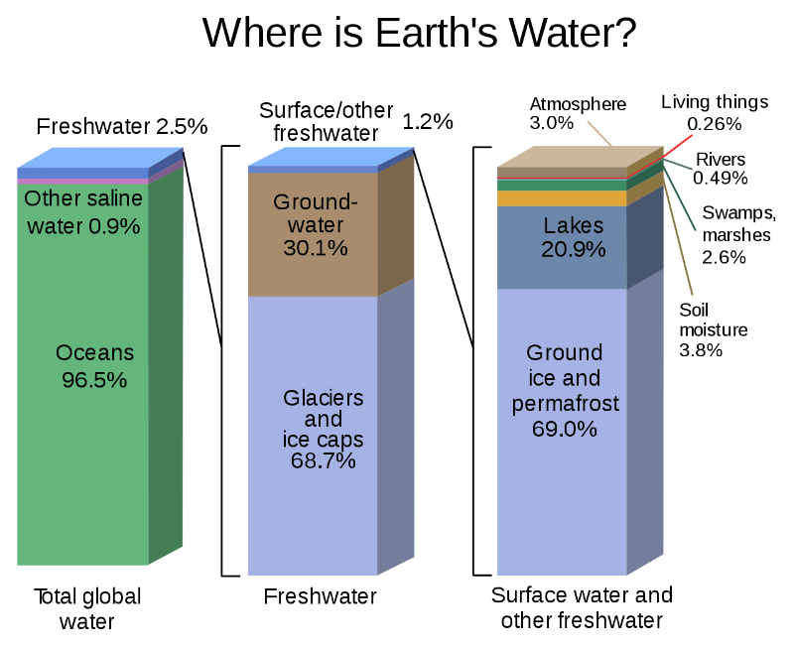
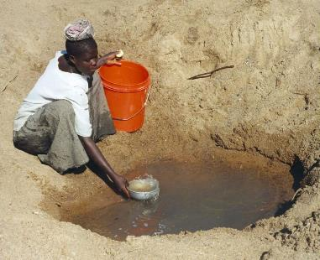
Globální problém: Zdroje sladké vody
Dvě třetiny světové populace (4 miliardy lidí) žijí v podmínkách vážného nedostatku vody
alespoň 1 měsíc v roce.
Kde je na Zemi sladká voda?

Slide 11
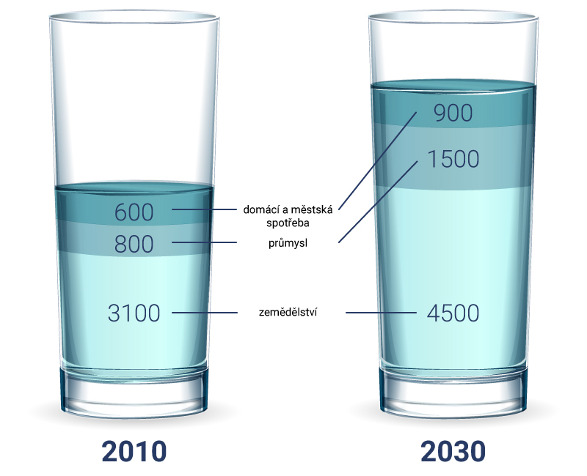
Odhadovaná spotřeba vody
Voda je kritickým zdrojem pro udržení života
Notes:
Přístupná voda se zajištěnou dodávkou v současnosti pochází z více než osmdesáti procent z povrchových zdrojů a z necelých dvaceti procent z podzemních. Poptávka po vodě se bude zvyšovat do té míry, že v roce 2030 bude chybět 2700 miliard krychlových metrů, tedy asi 40 procent globálních potřeb.

Slide 12
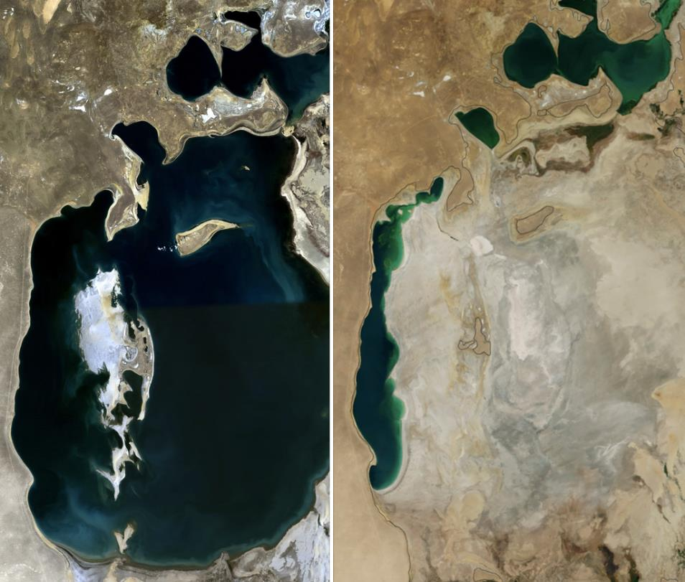
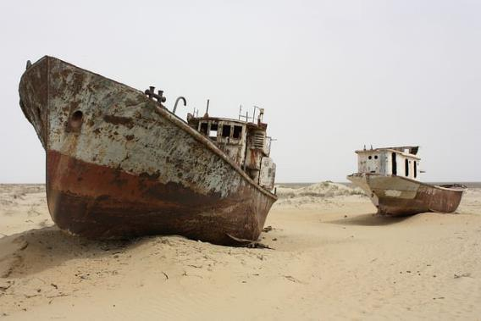
Globální problém: Zdroje sladké vody
Environmentální problémy: Aralské moře
1989
2014
K nadměrné exploataci dochází, pokud je vodní zdroj těžen nebo extrahován rychlostí, která překračuje rychlost doplňování.

Slide 13
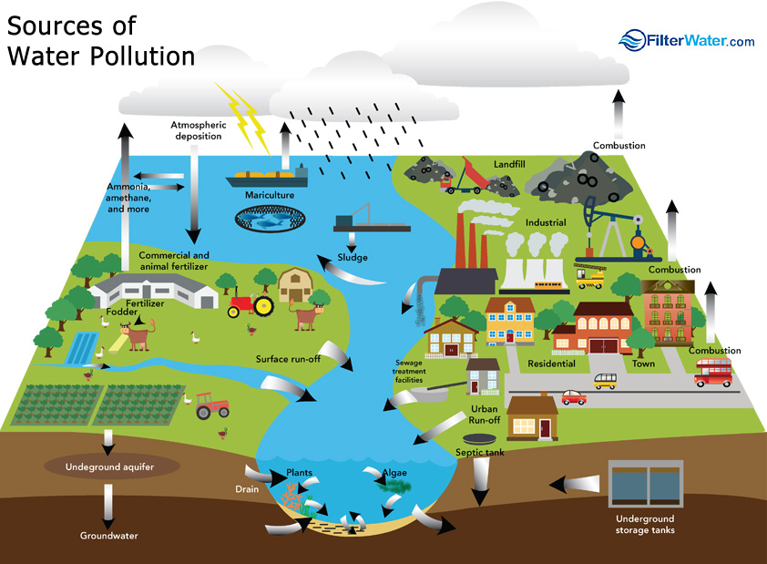
Znečištění vod chemickými látkami
sídla - tuhý a kapalný odpad
průmyslová výroba
zemědělská výroba (hnojiva, pesticidy, odpadní vody)
doprava (exhaláty, ropné produkty)
Page 13

Slide 14
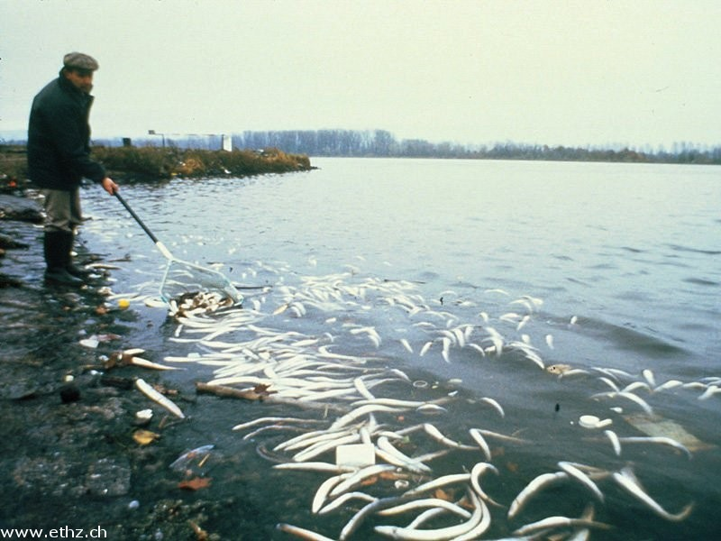
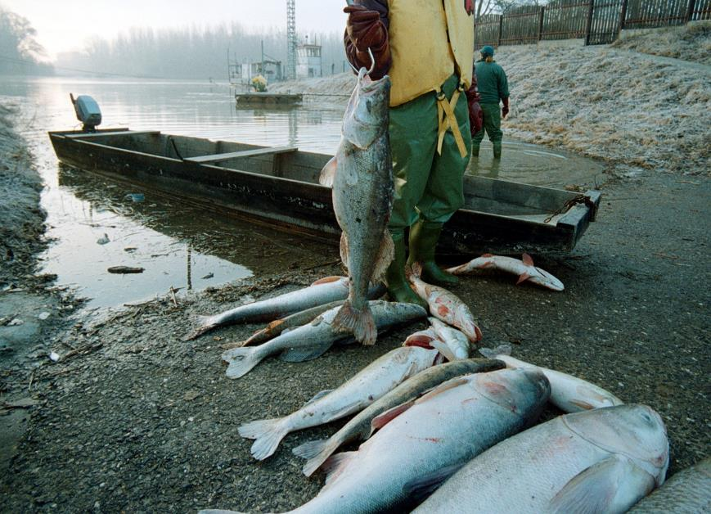
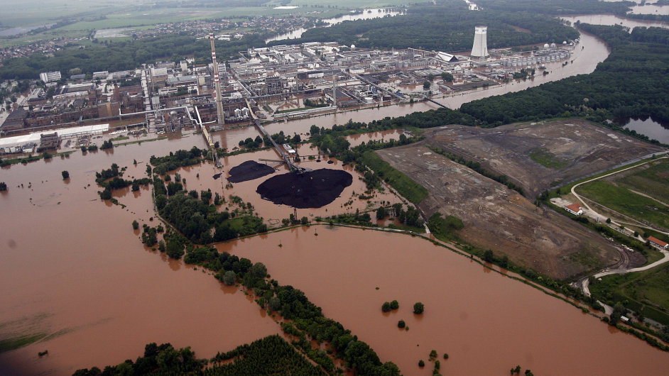
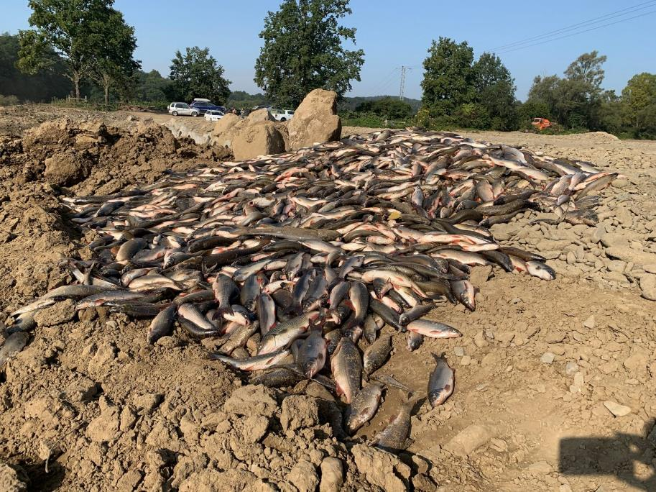
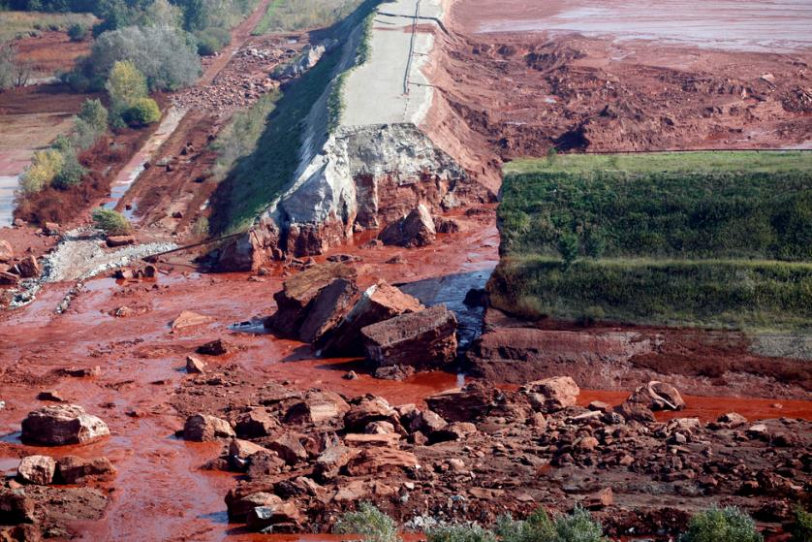
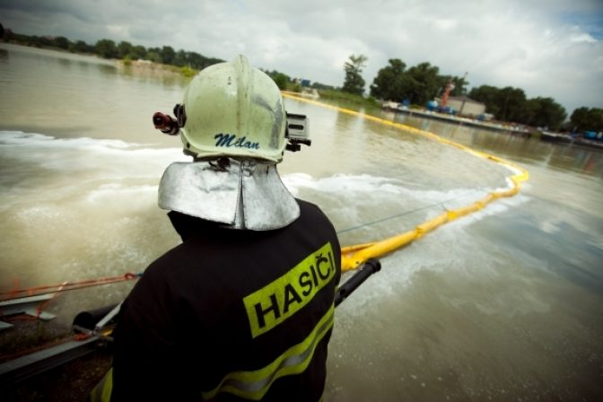
1986: Únik chemikálií do Rýna
2000: Únik kyanidu do Tisy
2002: Povodeň na Labi
2019: Únik kyanidu do Bečvy
2010: Protržení hráze odkaliště, Ajka
2012: Únik ropních látek do Dunaje
Photo: Délmagyarország/Karnok Csaba
14

Slide 15
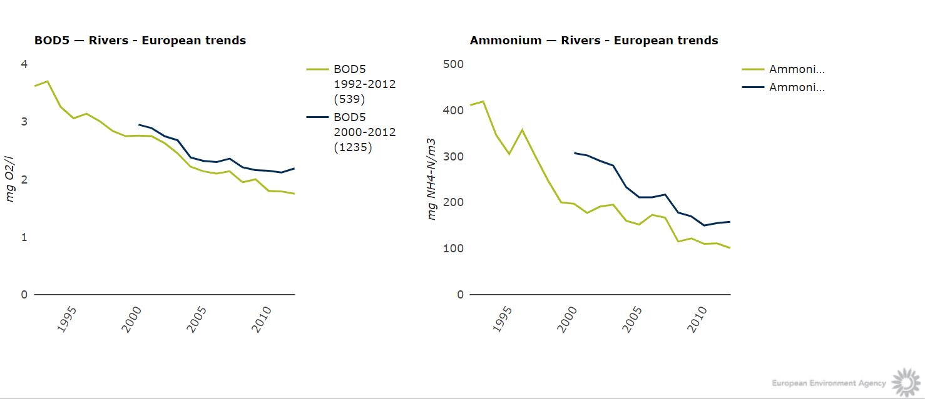
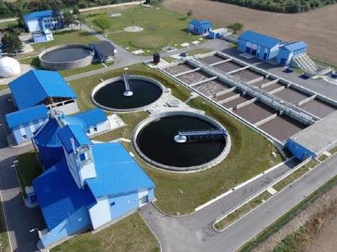
Regionální znečištění vod chemickými látkami
BSK5-řeky-Evropský trend
Amoniak-řeky-Evropský trend
Page 15

Slide 16
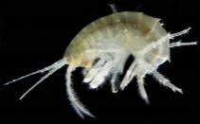
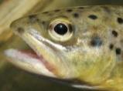
Jaký je stav vod v Evropě dnes?
Vodní rámcova směrnice 2000/60/ES
Ekosystém
Ekologický stav:
holistický přístup
charakterizuje kumulativní
účinek stresorů
  Hydromorfologie
  Eutrofizace
  Teplota, pH
  Invazivní druhy
  Chemické látky
řasy
Biologické prvky kvality (BQEs) + podpůrné faktory
bezobratlí
ryby

Slide 17
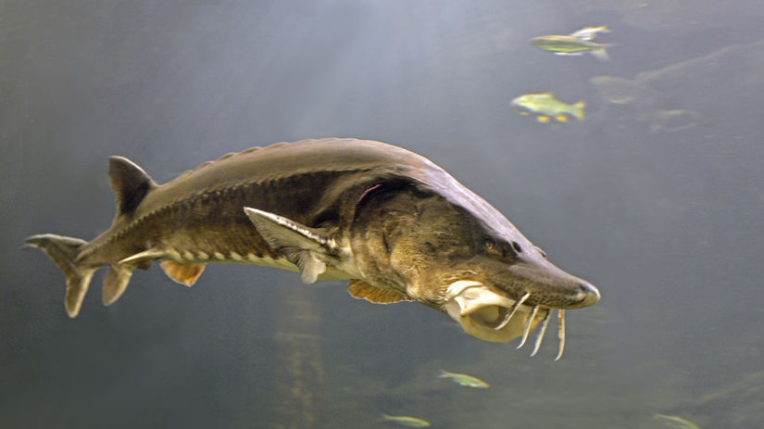
Autor: Ján Kautman

Slide 18
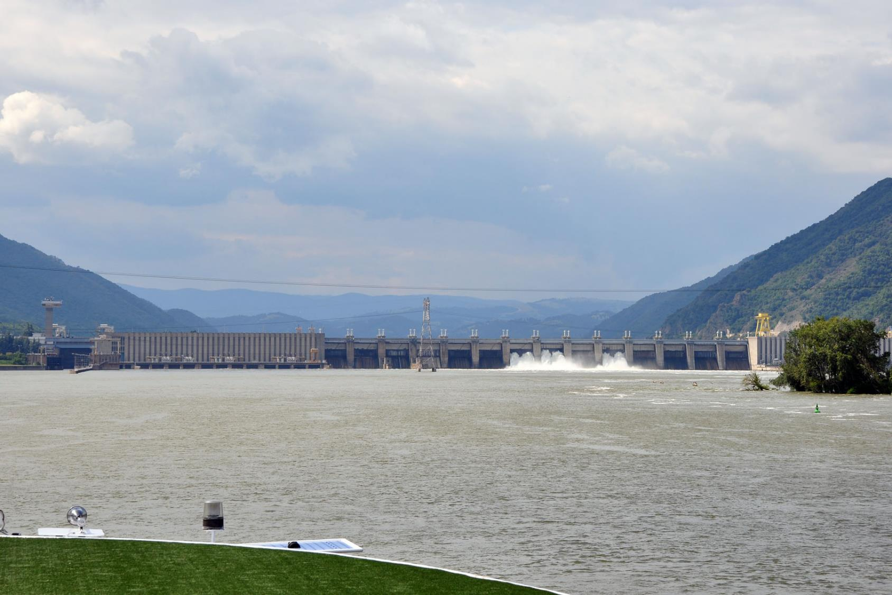

Slide 19
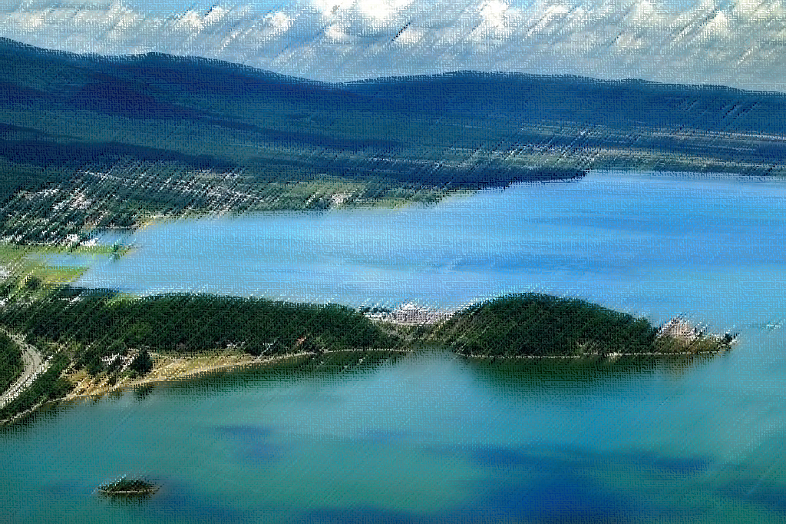
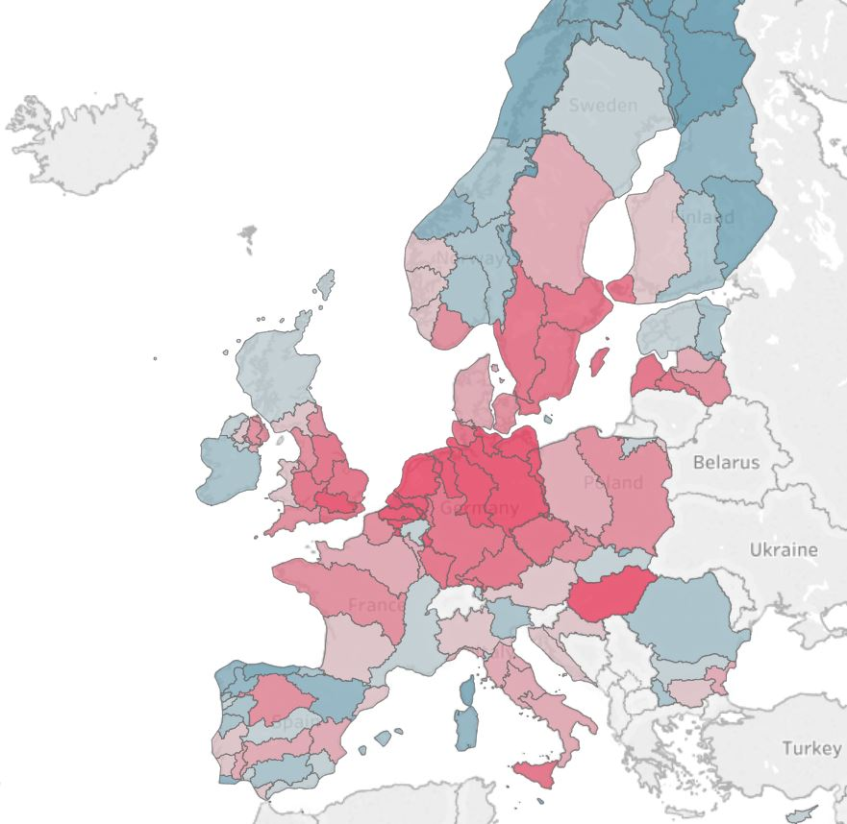

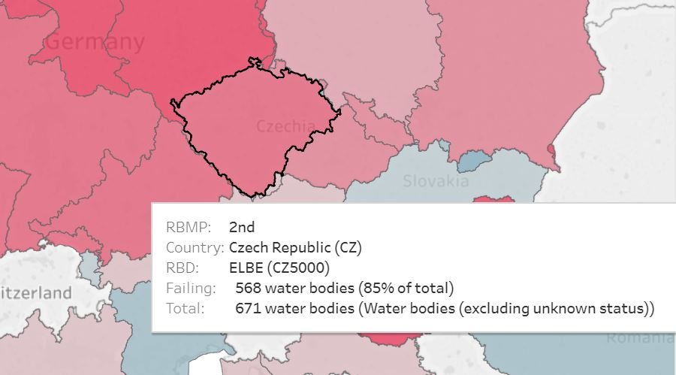
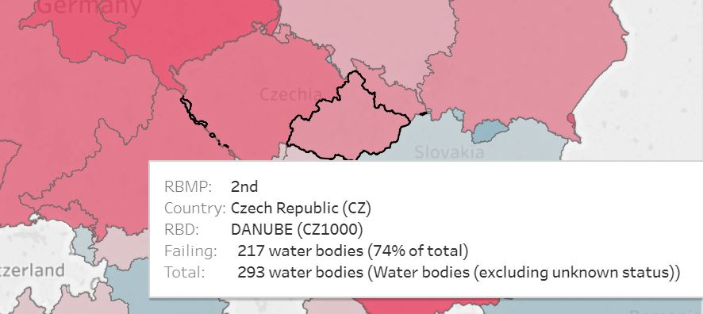

Ekologický stav povrchových vod, 2018
Jaký je stav vod v Evropě dnes?
Ve většině evropských řek
a jezer není dosaženo dobrého ekologického stavu (Vodní rámcová směrnice 2000/60/ES)
Chemické látky stále hrají významnou roli ve zhoršování stavu

Slide 20
Jaký je stav vod v Evropě dnes?
Chemosféra
Ekosystém
70 mil. chemických látek
14 mil komerčně dostupných
> 100.000 denně používáno
řasy
Biologické prvky kvality (BQEs) + podpůrné faktory
41 prioritních znečišťujících
látek
(chemický stav)
> 10.000 látek ve vzorcích životního prostředí
bezobratlí
ryby
Page 20

Slide 21
Jaký je stav vod v Evropě dnes?
Chemosféra
70 mil. chemických látek
14 mil komerčně dostupných
> 100.000 denně používáno
Prioritní znečišťující látky
  typické jsou nepolární persistentní organické látky a těžké kovy
  většinou zakáz používání
  často nevysvětlují pozorované účinky
41 prioritních znečišťujících
látek
(chemický stav)
> 10.000 látek ve vzorcích životního prostředí
Page 21

Slide 22
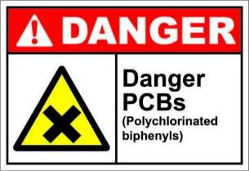
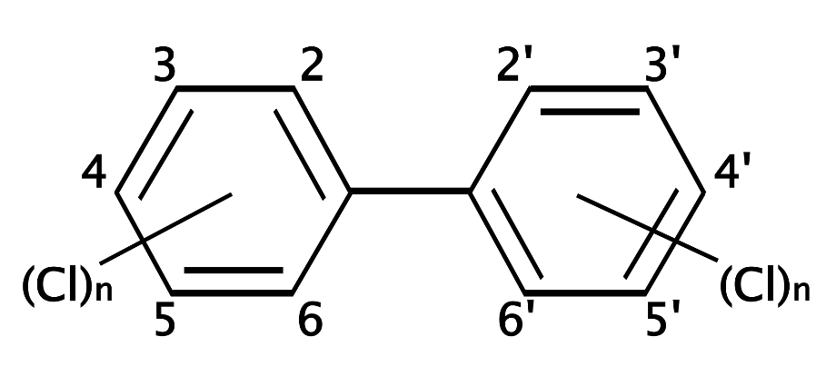
Příklad: PCB
POLYCHLOROVANÉ BIFENYLY
Substituční deriváty bifenylu -209 kongenerů
se stupňem chlorace
  roste stabilita
  klesá rozpustnost ve vodě
  roste rozpustnost v tuku
persistentní organické látky
jednotlivé kongenery mají různou toxicitu

Slide 23
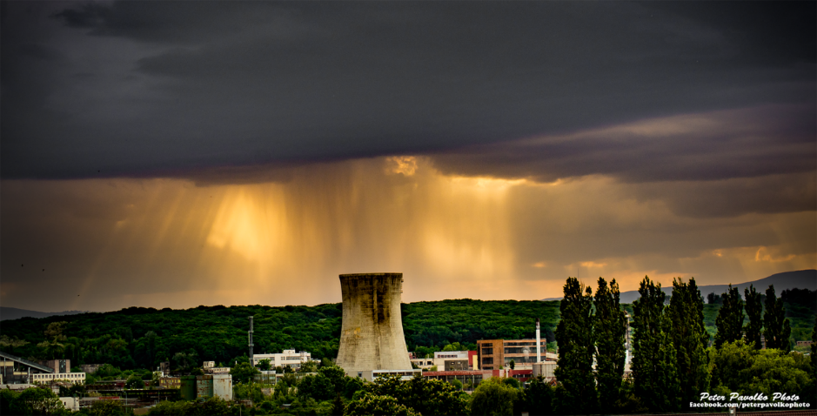
Polychlorované bifenyly
PCB: podnik Chemko Strážske r.1959-1984
Výrobky: Delor, Hydelor a Delotherm (21 000 t)
Použitií: při výrobě transformátorů a kondenzátorů,
nátěrové hmoty, teplonosné kapaliny, aditiva plastů...

Slide 24
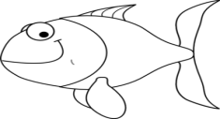


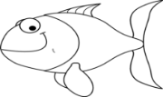

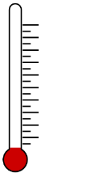


Bioakumulace PCB
ČAS

Slide 25
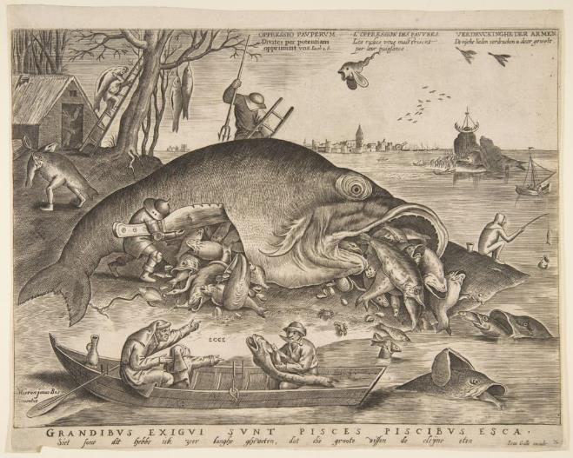
Pieter Brueghel: Velké ryby žerou malé ryby
Potravní řetězec ve vodním ekosystému

Slide 26






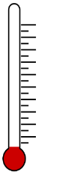
PCB a ryby - biomagnifikace
Hladina PCB:

Slide 27









Srovnání kontaminace PCB
Zemplínska Šírava
Pohořelice

Slide 28
Jaký je stav vod v Evropě dnes?
Chemosféra
Nové „emergentní“ látky
  rozšířeny
  neregulovány
  zřídka monitorovány
  většinou polární
  nízká účinnost odstraňování na ČOV
  směsi
  mohou mít vysokou biologickou aktivitu
70 mil. chemických látek
14 mil komerčně dostupných
> 100.000 denně používáno
41 prioritních znečišťujících
látek
(chemický stav)
> 10.000 látek ve vzorcích životního prostředí
Page 28

Slide 29
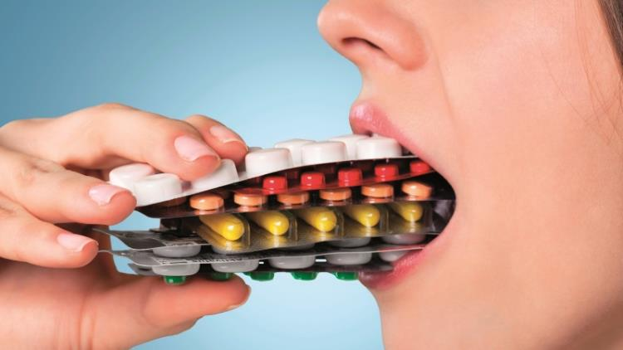
Léčiva
  Spotřeba léčiv v ČR v 2017
Na trhu cca 3000 účinných složek
137,87 mil. balení
5228 mil. definovaných
denních dávek
27 miliard Kč bez DPH
  trávící trakt a metabolizmus
  – 6 mld. Kč
  nervový systém
  – 4.9 mld Kč
  kardiovaskulární systém
  – 6 mld. Kč
  respirační systém
  – 3 mld. Kč
Page 29

Slide 30

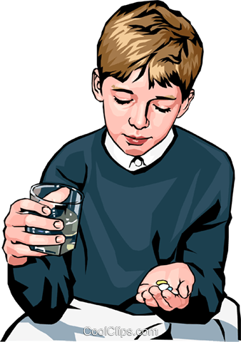

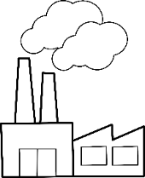








Léčiva – kde to všechno končí?
5%
užívání
likvidace
metabolismus
Domácnosti
až 90%
ČOV
rozklad
výluh
rozklad
Povrchová voda
Podzemní voda
kal a hnůj
jako hnojivo
Notes:
spotřebují se tuny léků
až 90% se vyloučí močí, stolicí, kůží…
jako původní látka nebo metabolit
Čistírny odpadních vod

Slide 31



Léčiva – kde to všechno končí?
omezené účinnosti odstranění na ČOV
sorpce na kal (různé vlastnosti)
biodegradace na metabolity, nebo až na CO₂
účinnost odstranění 0 –100 %
závisí od struktury látek
hledají se nové postupy odstranění
Page 31

Slide 32

Koncentrace léčiv ve vodě na odtoku z ČOV
asi 100 léčiv
v 14 terapeutických skupinách
Page 32

Slide 33
Emise léčiv z komunálních odpadních vod
11
9
8
Měření cca 100 léčiv
v 14 terapeutických skupinách
cca 153 kg/rok
2
6
1
3
3
1
1
Page 33
Notes:
trvalé zvyšování jejich spotřeby na obyvatele
koncentrace v životním prostředí se budou pravděpodobně zvyšovat úměrně stárnutí a nárůstu populace

Slide 34



Léčiva a znečištění vod
Koncentrace v řekách závisí od účinnosti odstranění na ČOV a ředícího poměru
ČOV Brno: 378 000 obyvatel
Emise 0.4 kg/den – 153 kg/rok
Průtok na ČOV: 1.0 m³/s
Řeka Svratka: 7.68 m³/s
ČOV Košice: 225 000 obyvatel
Emise 5.2 kg/den – 1900 kg/rok
Průtok na ČOV: 0.7 m³/s
Řeka Hornád: 22 m³/s
Zdroj: STU Bratislava
ČOV Bratislava: 500 000 obyvatel
Emise ?
Průtok na ČOV: 1.2 m³/s
Dunaj: 2 025 m³/s
Page 34

Slide 35

Léčiva a znečištění vod - účinky
biologické účinky při nízkých koncentracích
antibiotická rezistence
persistence nebo pseudo - persistence
endokrinní disruptory
chronická expozice
účinek směsí látek
poškození ekosystému
Page 35

Slide 36




Endokrinní disruptory - EDC
Které látky mohou být EDC?
Farmaceutika (antikoncepce, léky,…)
Antibiotika
Produkty rozkladu detergentů
Pesticidy (herbicidy, insecticidy, fungicidy...)
Změkčovače plastů
Rostlinné metabolity
Chemikálie z vaření & hoření
Kovy
Jaké jsou následky disrupce?
Neschopnost udržet homeostázu
Narušení růstu & vývoje
Narušení odpovědi na vnější impulsy
Změny chování
Potlačená gametogeneze
Embryonální malformace
Zvýšená neoplasie nebo karcinogeneze
Page 36
Notes:
Antropogenní i přírodní látky, které přímo nebo nepřímo ovlivňují hormonální systém a mohou působit na velmi nízkých koncentracích

Slide 37

Důvod intersexuality v rybách?
Samci ryb jsou ‘feminizováni’ estrogenními látkami
Mnoho látek s estrogenní aktivitou je přítomno ve výpustích ČOV a tak uvolňováno do řek
Steroidní estrogeny, jak přírodní (např. estradiol, estrone), tak syntetické (např. ethynylestradiol- EE2) jsou pravděpodobně hlavní příčinou
Page 37

Slide 38



Jak účinný je syntetický estrogen EE2?
1 g = 1000 mg
1 mg = 1000 µg
1 µg = 1000 ng
1 ng = 1000 pg
návrh NEK =35 pg/l = 3,5x10⁻¹¹ g/l = 0,000000000035 g/l
Page 38

Slide 39

Děkuji za Vaši pozornost!
Notes:
Nové znečišťující látky jsou rozšířeny v prostředí a zahrnují přírodní i antropogenní látky
Mají různou chemickou strukturu a působí na velmi nízkých koncentracích – obtížně chemicky stanovitelné
Mnohé mohou mít závažné důsledky pro volně žijící organismy, neboť mohou být toxické nebo narušovat reprodukci a tím i „evoluční kondici“
Biologické testy hrají významnou roli v detekci, charakterizaci potenciálního vlivu znečišťujících látek, a hodnocení jejich odstraňování v čistírenských procesech, což je velmi aktuální problematika

Slide 40



RECETOX
Přírodovědecká fakulta
Masarykova univerzita
Brno, Česká republika
Jakub
Urík
Foppe
Smedes
Tanya
Rusina
Míša
Minaříková
Pavla
Fialová
Lenka
Sedlačková
Brano
Vrana
Jaromír
Sobotka

